Slide 1

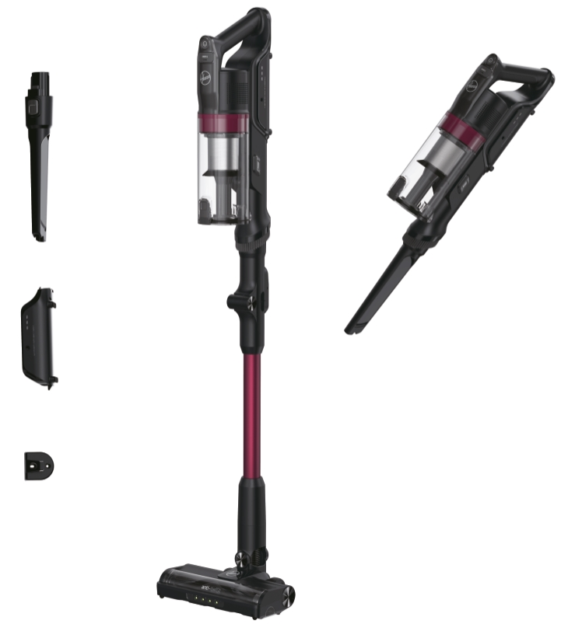
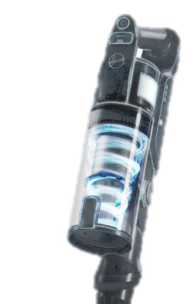
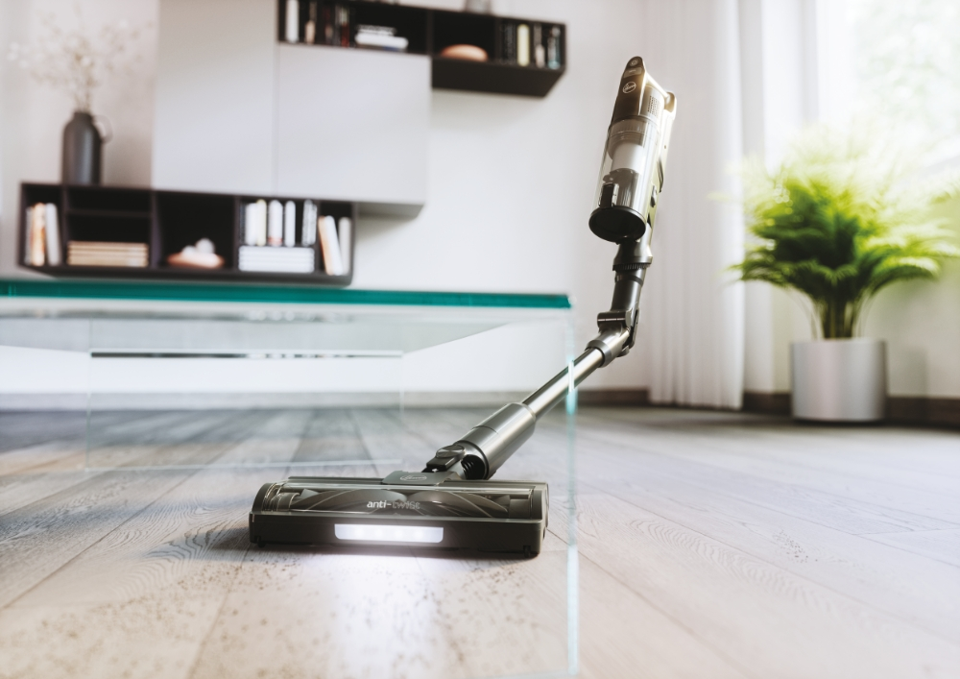
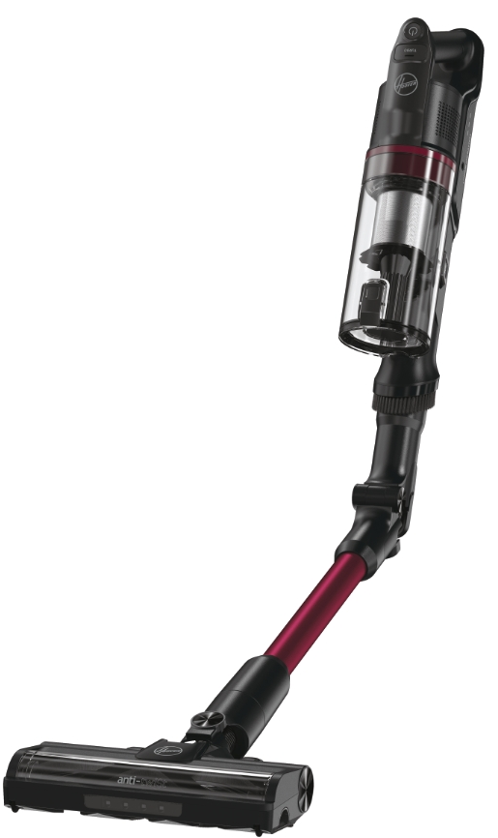
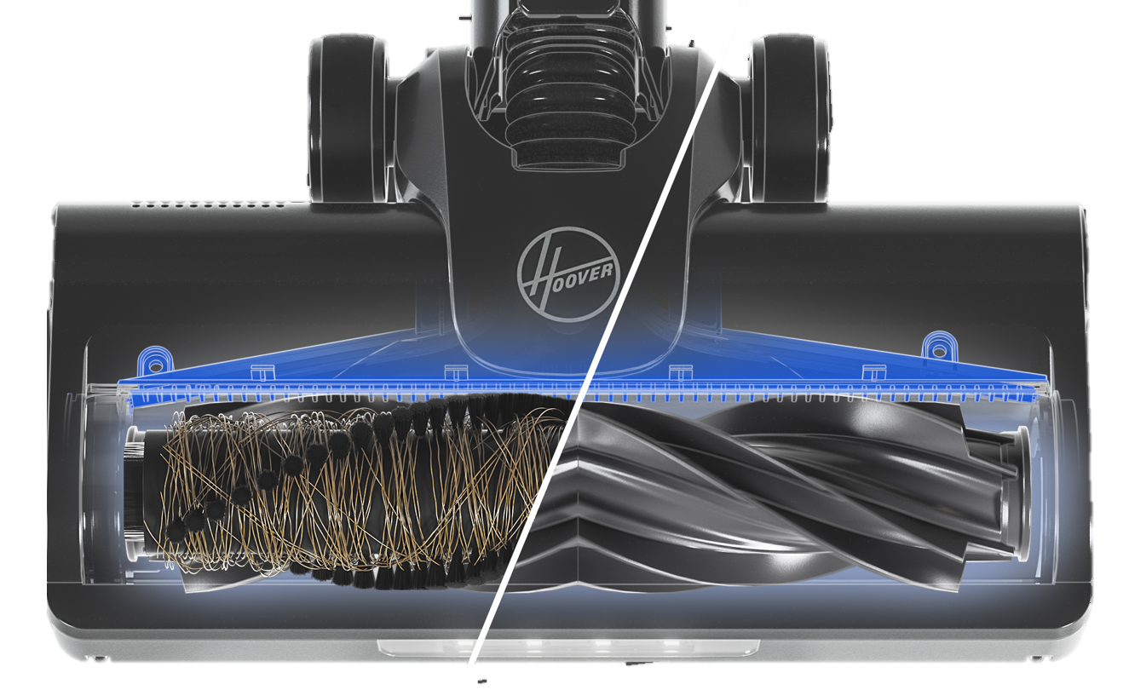
HOOVER
HF1 PLUS
Home Flexi
HF1P10HX 011 – AKUMULÁTOROVÝ VYSAVAČ HF1 PLUS
Použití na všechny povrchy, Flexi ohebná trubice, ANTI-TWIST™ motorizovaná hubice All Floor, parkovací pozice
Quick Park&Go, LED osvětlení hubice, až 45 minut provozu, Turbo režim, vyjímatelná baterie,
kompatibilní s příslušenstvím Hoover
AŽ 45 MINUT PROVOZU
TECHNICKÉ PARAMETRY A VÝBAVA
LOGISTICKÁ DATA:
PRODUCTS
Bezkomutátorový motor: 165 W
Provozní doba: až 45 minut (v ruční verzi a standardním režimu)
Standardní režim: až 30 min
Turbo režim: až 12 min
Standardní režim AW: 15 AW
Turbo režim AW: 40 AW
14,8 V / 2200 mAh lithium-iontová baterie
Separační systém: Single Cyclone
Objem nádoby na prach: 0,7 l
Snadné vyprázdnění nádoby na prach
Flexi ohebná trubice pro snadné dosažení pod nábytkem
Parkovací pozice Quick Park&Go
Turbo tlačítko se světelným indikátorem
Integrovaný prachový kartáč v ruční verzi
Snadná údržba - vyjímatelný a omývatelný filtr i nádoba na prach
Vyjímatelná baterie s indikátorem stavu baterie,
snadné nabíjení kdekoliv
Doba nabíjení: 5 hodin
Kompatibilní se standardním příslušenstvím Hoover
KÓD: 39401056
EAN: 8059019097602 BARVA: URBAN ČERNÁ
MAGENTA
ROZMĚRY VÝROBKU V x Š x H (CM)
111 x 25 x 16,3
ČISTÁ VÁHA VÝROBKU (KG) 2,4
ROZMĚRY BALENÍ V x Š x H (CM)
18 x 66 x 28
HRUBÁ VÁHA S OBALEM (KG)
4,56
FLEXI OHEBNÁ TRUBICE
VÝKON A VLASTNOSTI:
POUŽITÍ VŠECHNY POVRCHY
VÝKON (W) 165
OBJEM NÁDOBY NA PRACH (L)
0,7
CYKLÓNOVÝ SEPARAČNÍ SYSTÉM
ALL FLOOR HUBICE S
ALL FLOOR HUBICE
Hlavní motorizovaná hubice s předním LED osvětlením a kartáčem na všechny povrchy
Indikátor stavu kartáčové lišty (upozornění prostřednictvím blikajících předních LED světel)
ANTI-TWIST™ zabraňuje namotávání vlasů kolem kartáčové lišty
CO JE SOUČÁSTÍ BALENÍ:
Dlouhá štěrbinová hubice
Sada na montáž na stěnu
Integrovaný prachový kartáč

